Slide 1
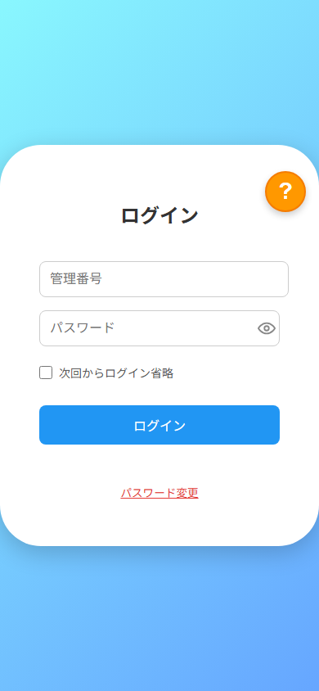
OZOSHIFT
シフト勤怠管理アプリ
オゾシフ 使い方説明書
スタッフ・オーナー様 共通マニュアル
改 訂 版

Slide 2
📋 目次
👤 スタッフ様・共通
👔 オーナー様・共通
1
ログイン・パスワード変更
9
勤怠入力（打刻・履歴）
2
メニュー選択
10
修正申請のやり方
3
通知機能
11
オーナー様メニュー一覧
4
スタッフ様メニュー一覧
12
シフト作成（オーナー様）
5
新規シフト提出
13
シフト確認（オーナー様）
6
シフト変更
14
勤怠管理・承認（オーナー様）
7
シフト確認
15
新人登録（オーナー様）
8
就労時間の確認
16
よくある質問 ①〜⑤

Slide 3
1. ログイン方法
ログイン手順
1
管理番号を入力（各自に配布された番号）
2
パスワードを入力（👁 で表示切替）
3
「ログイン」ボタンをタップ
💡 パスワードを忘れた場合は「パスワード変更」から変更できます
⚠️ 管理番号・パスワードは他の人に教えないでください
エラーメッセージの意味
▶ 管理番号が登録されていません → 番号を確認
▶ パスワードが違います → パスワードを確認

Slide 4
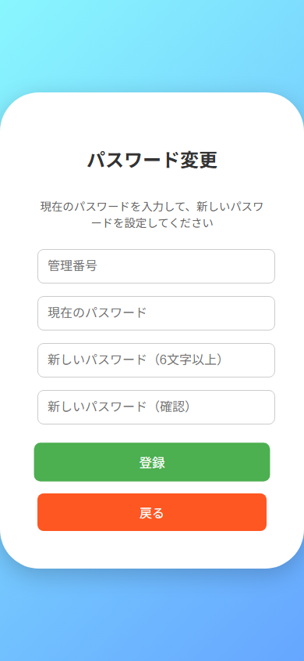
2. パスワード変更
パスワード変更の手順
1
ログイン画面の「パスワード変更」をタップ
2
管理番号を入力
3
新しいパスワードを入力（6文字以上）
4
確認用に同じパスワードを再入力
5
「変更する」をタップして完了
⚠️ パスワードは6文字以上で設定してください
💡 変更後は新しいパスワードでログインしてください

Slide 5
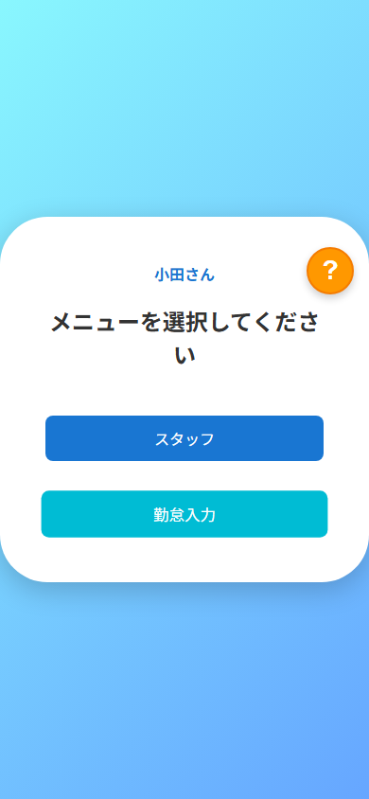
3. メニューの選択
ログイン後に表示されるメニュー
👤 スタッフ様
シフト提出・確認・変更・就労時間確認
👔 オーナー様
シフト作成・勤怠管理・新人登録
⏰ 勤怠入力
出退勤・休憩の打刻専用画面
💡 自分の担当に合ったメニューを選んでください

Slide 6
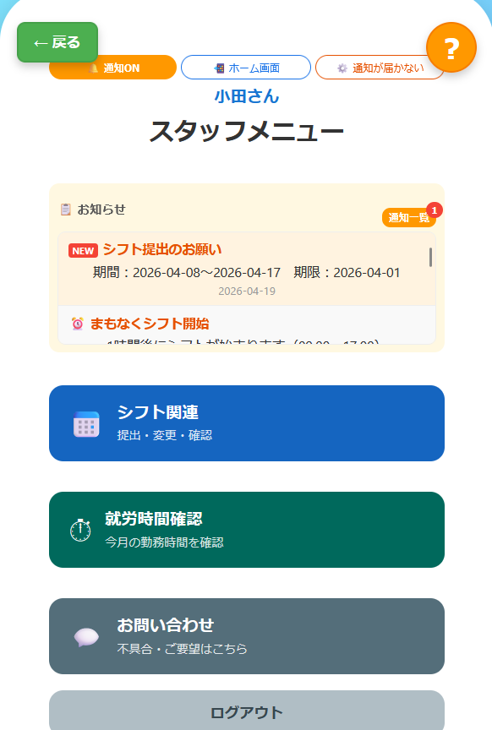
4. スタッフ様メニュー
メニュー一覧
▶ 📅 シフト関連 → シフトのサブメニューを開く
シフト提出 / シフト変更 / シフト確認
▶ 就労時間確認 → 自分の勤務実績を確認する
▶ お問い合わせ → 質問・問題をフォームで送る
💡 「← 戻る」でいつでも前の画面に戻れます

Slide 7
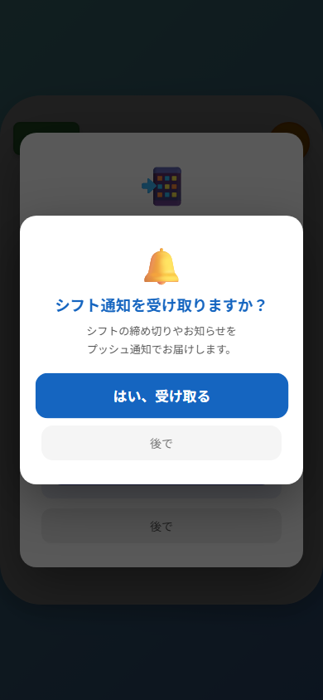
3. 通知機能
通知の種類
▶ 🔔 シフトリマインダー → 前日 20時にシフトをお知らせ
▶ ⏰ 1時間前通知 → 出勤1時間前にアラートが届く
▶ ⚠️ 打刻不備アラート → 打ち忘れ・漏れを通知
▶ 📋 シフト提出期限通知 → 期限前日にリマインド
通知のON/OFF 切り替え
▶ メニュー上部の「🔔 通知ON」ボタンをタップしてON/OFF切り替え
▶ 初回ログイン時に「通知を受け取りますか？」と表示される
📱 iPhoneの場合（重要）
1
Safariで開いた状態では通知は届きません
2
画面下の「共有」→「ホーム画面に追加」でインストール
3
ホーム画面のアイコンから開くと通知が届くようになる
⚠️ iPhoneはホーム画面に追加（インストール）しないと通知が届きません

Slide 8
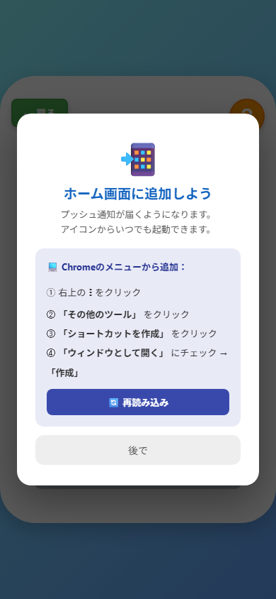
⚠️ ホーム画面への追加が必須です
プッシュ通知を受け取るには
▶ ホーム画面に追加しないとプッシュ通知は届きません
▶ 必ずホーム画面に追加してください
▶ 📱 Androidの場合
▶ ① Chromeで開く ② 右上の⋮ → その他のツール → ショートカットを作成 ③ ウィンドウとして開く にチェック → 作成
📱 iPhoneの場合
▶ ① Safariで開く ② 画面下の共有ボタン → ホーム画面に追加 ③ 「追加」をタップ
▶ 追加後、ホーム画面のアイコンからアプリを開くと通知が届くようになります
📱 iPhoneの場合（重要）
1
Safariで開いた状態では通知は届きません
2
画面下の「共有」→「ホーム画面に追加」でインストール
3
ホーム画面のアイコンから開くと通知が届くようになる
⚠️ iPhoneはホーム画面に追加（インストール）しないと通知が届きません

Slide 9
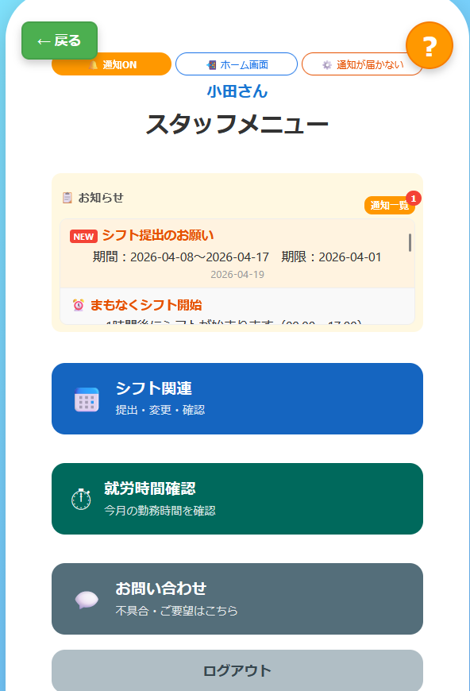
⚙️ バックグラウンド通知の設定
アプリを開いていなくても通知を受け取るには
▶ スマートフォンの通知設定を変更する必要があります
▶ 設定しないとアプリを開いているときにしか通知が届きません
▶ 📱 Androidの場合
▶ 設定 → アプリ → Chrome → 通知 → 「バックグラウンドで実行」を許可 ／ 設定 → バッテリー → バッテリー最適化 → Chrome を「最適化しない」に変更
📱 iPhoneの場合
▶ 設定 → 画面下にある追加したアプリのアイコン → 通知 → 「通知を許可」をON
▶ 設定 → 一般 → バックグラウンドアプリの更新 → ONにする
📱 iPhoneの場合（重要）
1
Safariで開いた状態では通知は届きません
2
画面下の「共有」→「ホーム画面に追加」でインストール
3
ホーム画面のアイコンから開くと通知が届くようになる
⚠️ iPhoneはホーム画面に追加（インストール）しないと通知が届きません

Slide 10
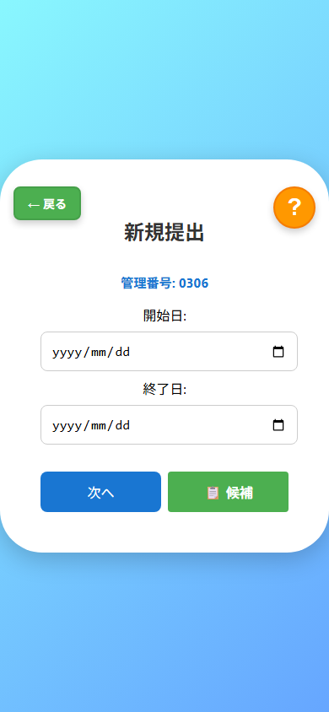
5. 新規シフト提出 ① 期間を選ぶ
期間の入力方法
1
「開始日」をタップしてシフト開始日を選択
2
「終了日」をタップしてシフト終了日を選択
3
「次へ」をタップして希望時間の入力へ進む
💡 候補ボタンとは
「候補」ボタンを押すとオーナー様が設定した
シフト募集期間が一覧表示されます。
タップするだけで日付が自動入力されます。
⚠️ 期限切れの期間は赤バッジで表示されます

Slide 11
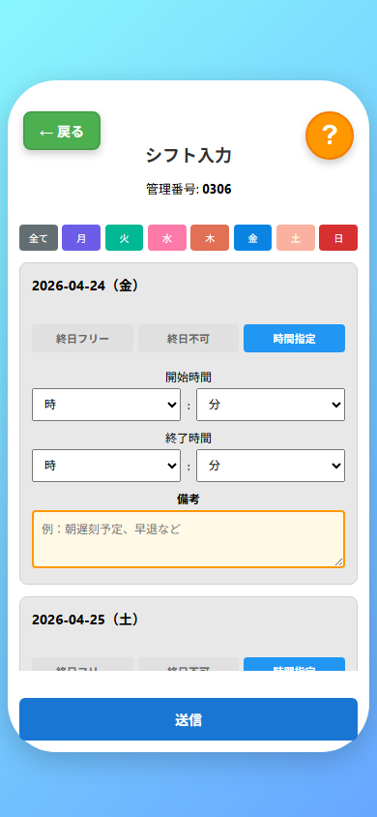
5. 新規シフト提出 ② 希望時間を入力する
希望時間の入力手順
1
曜日ボタン（全/月〜日）で一括設定する曜日を選択
2
「終日フリー」「終日不可」「時間指定」から選択
3
時間指定の場合は開始・終了時間を選んで「一括適用」
4
各日付を個別に調整することもできます
5
「送信」ボタンをタップして提出完了
💡 曜日一括設定で全日程をまとめて入力できます
⚠️ 送信後の取り消しはできません。確認してから送信を

Slide 12
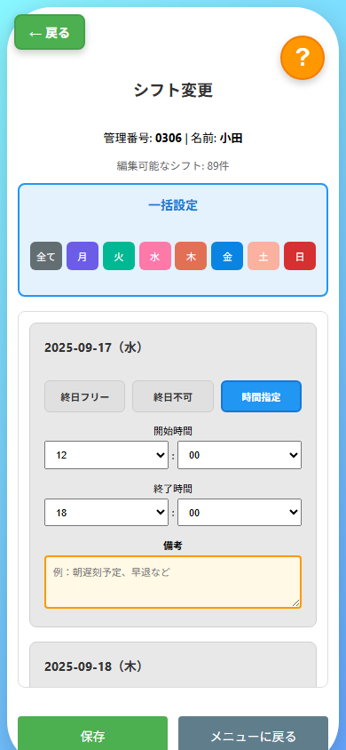
6. シフト変更
変更の手順
1
「シフト変更」をタップ
2
各自の管理番号とパスワードを入力して認証
3
提出済みシフトが一覧で表示される
4
変更したい日付の時間帯を修正する
5
「保存」をタップして完了
⚠️ シフト確定後は変更できません。確定前に早めに修正を！

Slide 13
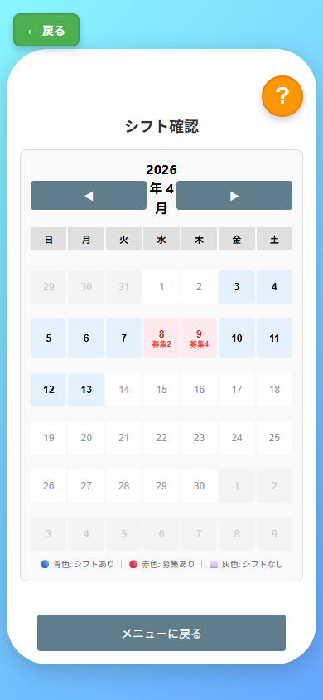
7. シフト確認
カレンダーの見方
▶ 🔵 青色 → シフトが登録されている日
▶ 🔴 赤色 → スタッフ募集中の日
▶ ⬜ 灰色 → シフトが登録されていない日
操作方法
1
「◀ / ▶」で月を切り替える
2
青い日付をタップして詳細を表示
3
「リスト」「タイムライン」で表示を切り替え
💡 タイムライン表示で全スタッフの勤務時間を一目確認

Slide 14
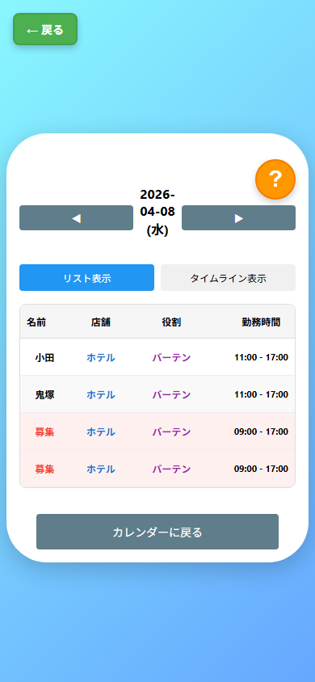
7. シフト確認 ② 日付をタップすると詳細表示
カレンダーの見方
▶ 🔵 青色 → シフトが登録されている日
▶ 🔴 赤色 → スタッフ募集中の日
▶ ⬜ 灰色 → シフトが登録されていない日
操作方法
1
「◀ / ▶」で月を切り替える
2
青い日付をタップして詳細を表示
3
「リスト」「タイムライン」で表示を切り替え
💡 タイムライン表示で全スタッフの勤務時間を一目確認

Slide 15
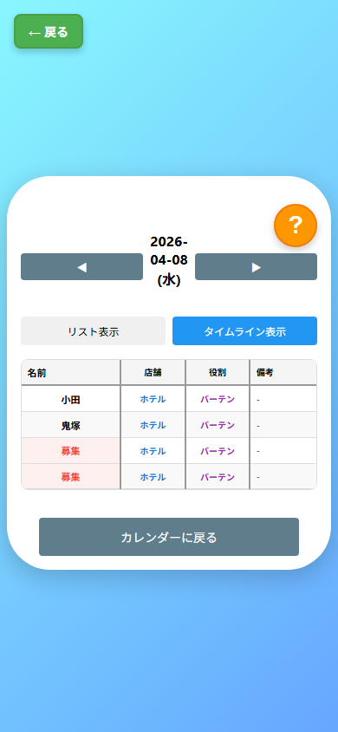
7. シフト確認 ③ タイムライン表示
カレンダーの見方
▶ 🔵 青色 → シフトが登録されている日
▶ 🔴 赤色 → スタッフ募集中の日
▶ ⬜ 灰色 → シフトが登録されていない日
操作方法
1
「◀ / ▶」で月を切り替える
2
青い日付をタップして詳細を表示
3
「リスト」「タイムライン」で表示を切り替え
💡 タイムライン表示で全スタッフの勤務時間を一目確認

Slide 16
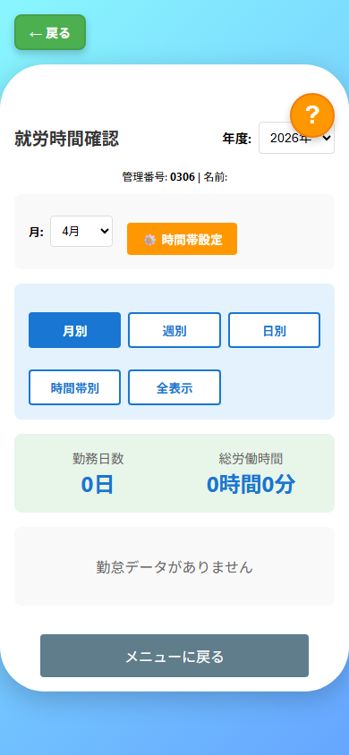
8. 就労時間の確認
就労時間確認でわかること
▶ 自分の勤務時間実績を月別・年別で確認
▶ 確定済みの勤怠データのみ反映される
操作方法
1
「就労時間」をタップ
2
月・年を切り替えて確認したい期間を選択
3
日別・月別の勤務時間合計が表示される
💡 オーナー様が勤怠を「確定」するまでは反映されません
⚠️ 勤務時間に疑問がある場合はオーナー様に確認してください

Slide 17
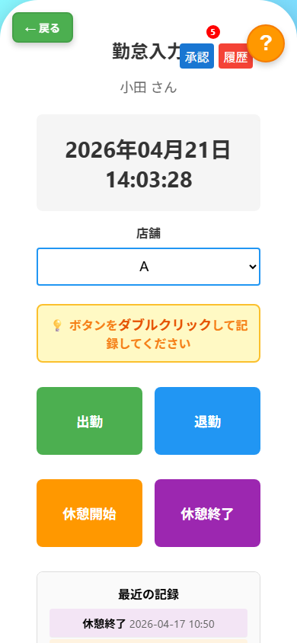
9. 勤怠入力（打刻）
打刻の流れ
1
メニューから「勤怠入力」を選択
2
店舗ドロップダウンで正しい店舗を選択
3
該当するボタンをダブルクリック（素早く2回タップ）で打刻
🟢 出勤
🔵 退勤
🟠 休憩開始
🟣 休憩終了
💡 誤操作防止のためダブルクリック（2回タップ）が必要です
💡 「履歴」ボタンから過去の打刻記録を確認・修正申請できます

Slide 18
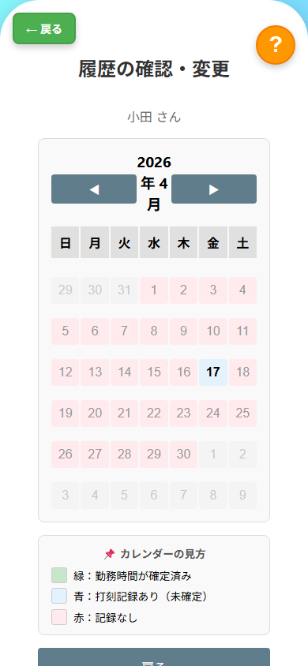
9. 勤怠入力 ② 打刻履歴の見方と修正申請
打刻履歴の開き方
1
勤怠入力画面で管理番号・パスワードを入力して認証
2
画面下の「履歴」ボタンをタップ
3
自分の管理番号を入力 → 過去の打刻一覧が表示される
▶ 表示内容：日付 / 出勤時刻 / 退勤時刻 / 休憩時間
▶ 「−−:−−」は打刻されていない状態（打ち忘れ）
修正申請の手順
4
履歴から修正したい日付の行をタップ
5
「修正申請」をタップ → 正しい時間と理由を入力
6
「申請する」→ オーナー様に申請が送信される
⚠️ 申請しただけでは反映されません。オーナー様の「承認」が必要です

Slide 19
9. 勤怠入力 ③ 修正申請フォームの書き方
修正申請フォーム
入力のポイント
申請する日付
▶ ★のついた項目が自分で入力する箇所
修正したい日が自動で入る
元の出勤時刻
▶ 「元の時刻」は変更できません（参考表示）
現在記録されている時刻（変更不可）
備考の入力例（任意）
元の退勤時刻
現在記録されている時刻（変更不可）
📝 出勤打刻を忘れました
修正後の出勤時刻
正しい出勤時刻を入力 ★
📝 退勤後に打刻できませんでした
修正後の退勤時刻
📝 打刻時に間違えて押しました
正しい退勤時刻を入力 ★
備考（任意）
💡 備考は任意入力です（任意）
特記事項があれば記入（任意）
⚠️ 申請後はオーナー様の「承認」が必要です。自動反映はされません
申請する

Slide 20
9. 勤怠入力 ④ 承認状況の確認方法（スタッフ向け）
承認されたか確認する方法
1
スタッフ様メニューの「就労時間」を開く
2
申請した日の勤務時間が正しい時間に変わっているか確認
3
時間が正しければ → 承認済み ✅
4
変わっていなければ → まだ未承認（オーナー様に確認）
未承認だった場合
▶ オーナー様に「勤怠管理の申請ボタンを見てください」と伝える
▶ 却下された場合は、内容を確認して再申請する
⚠️ スタッフ側に承認通知は届きません。就労時間で必ず確認を

Slide 21
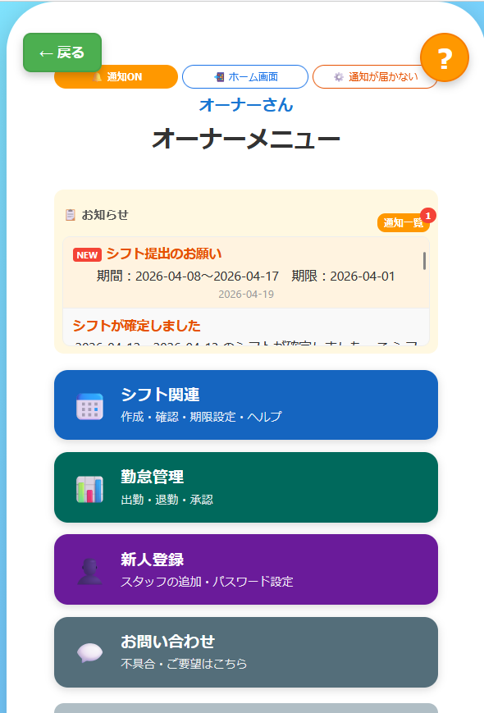
10. オーナー様メニュー
メニュー一覧
▶ 📅 シフト関連 → シフトのサブメニューを開く
シフト期限設定 / シフト作成 / シフト確認 / ヘルプ通知
▶ 勤怠管理 → 出退勤の確定・集計・承認
▶ 新人登録 → スタッフの追加・削除・PW管理
▶ お問い合わせ → 質問・問題をフォームで送る
💡 使用後は必ずログアウトして不正アクセスを防いでください

Slide 22
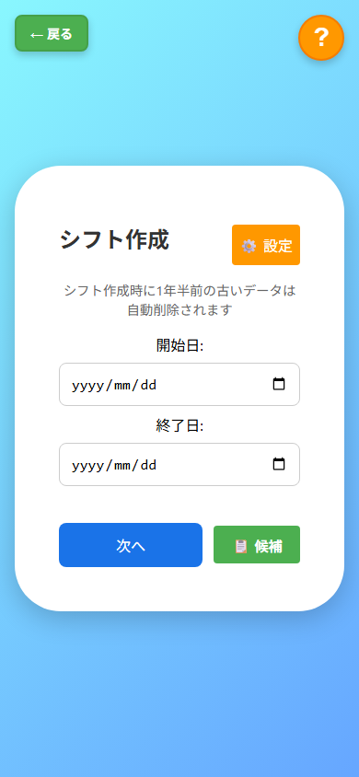
11. シフト作成（オーナー様）
シフト作成の流れ
1
「候補」または手動で開始日・終了日を設定
2
「次へ」をタップするとスタッフの希望が自動表示
3
セルをタップして勤務時間・店舗・役割を設定
4
募集行（追加スタッフ）の人数も設定可能
5
「確定・保存」でシフトを確定する
💡 スタッフ希望が自動反映されるため効率的に作成できます
⚠️ シフト確定後はスタッフ側の「シフト確認」に表示されます

Slide 23
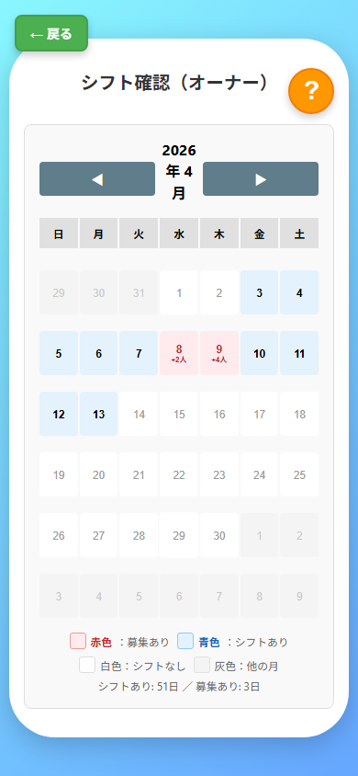
12. シフト確認（オーナー様）
確認・編集できること
▶ カレンダーで日付を選んでシフト表を表示
▶ タイムラインビューで勤務時間帯を可視化
▶ リストビューでスタッフ×時間を一覧表示
▶ 編集モードでセルをタップして直接修正可能
▶ 募集行（空きシフト）の表示・編集
表示の切り替え
1
「◀ / ▶」で月を切り替える
2
日付をタップしてその日のシフトを表示
3
「リスト」「タイムライン」で表示切替

Slide 24
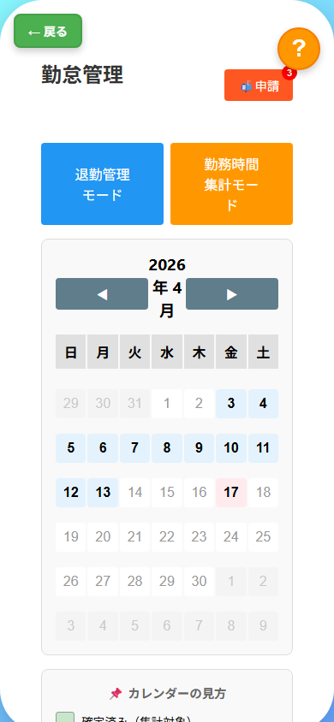
13. 勤怠管理（オーナー様）① 勤怠確定
カレンダー画面の色の意味
▶ 🟩 薄緑 ：確定済みの日
▶ 🟪 紫 ：シフト＋勤怠あり（未確定）
▶ 🟦 薄青 ：シフトのみ（勤怠なし）
▶ 🟥 薄赤 ：勤怠のみ（シフトなし）
勤怠確定の手順
1
カレンダーから確定したい日付をタップ
2
スタッフごとの出退勤時間を確認・修正
3
「確定」ボタンをタップして確定する
⚠️ 「確定」しないと就労時間・集計に反映されません

Slide 25
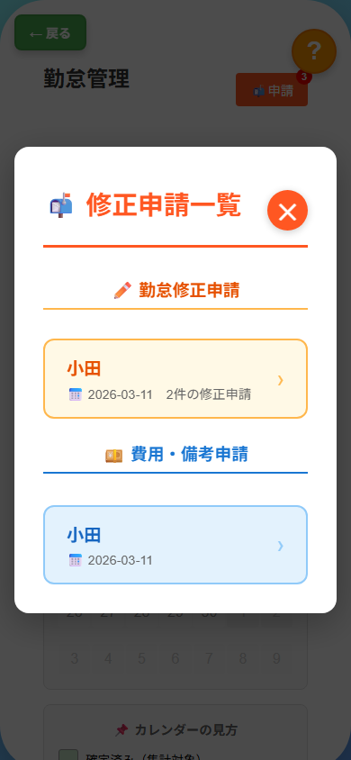
13. 勤怠管理（オーナー様）② 修正申請の承認方法
申請の確認方法
1
オーナー様メニュー →「勤怠管理」をタップ
2
「申請」ボタンに赤いバッジ（件数）が表示されたら申請あり
📌 バッジがない場合は申請が届いていません
3
「申請」をタップ → 申請一覧が表示される
4
申請をタップして内容を確認（修正前 vs 修正後 / 理由）
5
「承認」→ 勤怠データに即反映 / 「却下」→ 却下通知
承認できる申請の種類
▶ 打刻修正申請（出退勤・休憩時間の訂正）
▶ 交通費手当申請
▶ 応援交通費手当申請
⚠️ 承認前は就労時間に反映されません。早めに確認を！

Slide 26
13. 勤怠管理（オーナー様）③ 修正申請の確認と承認
申請一覧の開き方
1
オーナー様メニュー →「勤怠管理」をタップ
2
画面右上の「📬 申請」ボタンをタップ
3
修正申請一覧が表示される（申請がなければ空欄）
承認・却下の手順
4
申請をタップ → 修正前・修正後の時刻と理由を確認
5
「承認」→ 勤怠データに即反映 / 「却下」→ 却下通知
💡 申請ボタンの赤いバッジ（数字）が申請件数を示します
⚠️ 承認は取り消せません。内容をよく確認してから承認してください

Slide 27
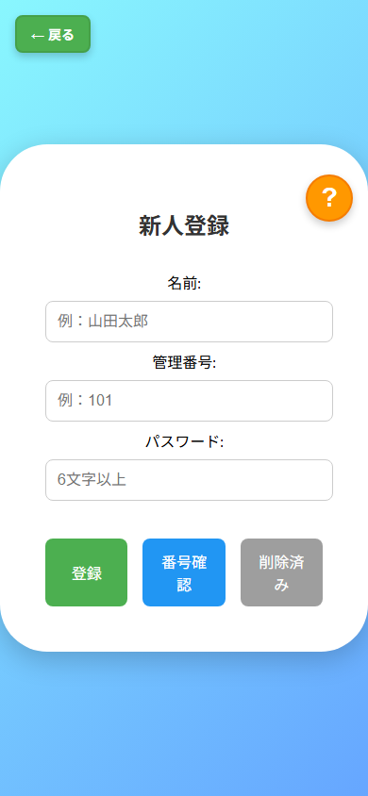
14. 新人登録（オーナー様）
できること
▶ 新規スタッフの登録（名前・管理番号・PW）
▶ 登録済みスタッフの一覧確認
▶ スタッフのパスワード変更
▶ スタッフの削除
新規登録の手順
1
「新人登録」をタップ
2
名前・管理番号・パスワードを入力
3
「登録する」をタップして完了
⚠️ 管理番号・パスワードは必ず本人に直接伝えてください

Slide 28
15. よくある質問 ①
Q ログインできない
A ① 管理番号が正しいか確認してください
② パスワードが間違っていないか確認してください
③ 解決しない場合はオーナー様にパスワードのリセットを依頼してください。管理番号はリセットできません。
Q パスワードを忘れた
A パスワードを忘れた場合はまずオーナー様に相談してください。解決しない場合はオーナー様にパスワードのリセットを依頼してください。管理番号はリセットできません。
Q シフトを間違えて送信してしまった
A シフト確定前であれば「シフト変更」から修正できます。オーナー様がシフトを確定した後は変更できないため、早めにオーナー様に連絡してください。
Q 確定シフトが表示されない
A オーナー様がシフトを「確定・保存」するまで「シフト確認」画面には表示されません。シフト作成が完了したかオーナー様に確認してください。

Slide 29
15. よくある質問 ②
Q 勤怠打刻を間違えた（打ち忘れ・時間ミス）
A 勤怠入力の「履歴」から該当の日をタップ →「修正申請」→ 正しい時間を入力して「申請」ボタンをタップ。オーナー様が承認すると勤怠データに修正が反映されます。
Q 修正申請したのに反映されない
A 修正申請はオーナー様の「承認」が必要です。承認前は勤怠データに反映されません。オーナー様に「勤怠管理 → 申請ボタンを確認してください」と直接伝えてください。
Q 就労時間が表示されない・少ない
A オーナー様が勤怠を「確定」処理するまで就労時間には反映されません。確定後に再度確認してください。それでも合わない場合はオーナー様に相談してください。

Slide 30
15. よくある質問 ③（オーナー様向け）
Q スタッフを追加・削除したい
A オーナー様メニューの「新人登録」から追加できます。削除は「番号確認」タブからスタッフを選んで「削除」をタップしてください（データは残ります）。
Q スタッフのパスワードを変更したい
A オーナー様メニューの「新人登録」→「番号確認」タブからスタッフを選択し「パスワード変更」をタップして新しいパスワードを設定してください。
Q 勤怠確定はいつすればいい？
A 勤務が終わったら随時確定するか、月末にまとめて確定してください。確定しないとスタッフの就労時間に反映されないため、給与計算前までに必ず確定してください。
Q 修正申請の通知はどこで確認できる？
A オーナー様メニューの「勤怠管理」に入ると、申請ボタンに赤いバッジで件数が表示されます。タップすると申請一覧が確認でき、承認・却下が行えます。承認後は自動で勤怠データに反映されます。

Slide 31
15. よくある質問 ④（打刻・履歴・承認について）
Q 打刻履歴はどこで確認できる？
A 勤怠入力画面で認証後、画面下の「履歴」をタップ → 自分の管理番号を入力すると過去の打刻一覧が表示されます。出勤・退勤・休憩の打刻時刻を日別に確認できます。
Q 出勤打刻を忘れた・退勤打刻できなかった
A 打刻履歴から該当日をタップ →「修正申請」から正しい時刻を入力して申請してください。打刻していない項目は「−−:−−」と表示されます。
Q 承認されたかどうか確認したい
A 打刻履歴から申請した日をタップすると「申請中」「承認済」の状態を確認できます。就労時間に時間が反映されていれば承認済みです。確認できない場合はオーナー様に直接確認してください。

Slide 32
15. よくある質問 ⑤（操作・その他）
Q 修正申請フォームに何を入力すればいい？
A 「修正後の出勤時刻」「修正後の退勤時刻」との2つを入力します。備考は省略可能ですなど具体的に書いてください。元の時刻は変更できません。
Q 申請したのに就労時間に変化がない
A 修正申請はオーナー様の承認が完了してはじめて反映されます。オーナー様に「勤怠管理 → 申請ボタンを確認してください」と伝えてください。却下された場合は再度申請が必要です。
Q オーナー様に申請が届いているか確認したい（オーナー様向け）
A 勤怠管理画面の「申請」ボタンに赤いバッジ（数字）が表示されると新しい申請があります。バッジがない場合は申請がないか、すでに対応済みです。
Q アプリが表示されない・画面が真っ白になった
A ブラウザのページを更新（リロード）してください。それでも直らない場合はブラウザを閉じて再度URLを開いてください。問題が続く場合はオーナー様に連絡してください。

Slide 33
ご不明な点はオーナー様にご相談ください
打刻・修正申請・シフト変更などお気軽にお問い合わせください
オゾシフ シフト勤怠管理アプリ

